Slide 1

Зелинский Иван
ФИТ 3-3

Slide 2




Slide 3


Slide 4

Hot reloading

Slide 5
Минусы
Работа с элементами, у которых несколько состояний
Необходимость их отслеживания и документирования

Slide 6



Slide 7

Arunoda Susiripala
Основатель KadiraHQ;
Основной разработчик React Storybook

Slide 8

UI Harness
Средство разработки и документирования UI-элементов
Phil Cockfield
Джек Николсон
Майкл Китон

Slide 9
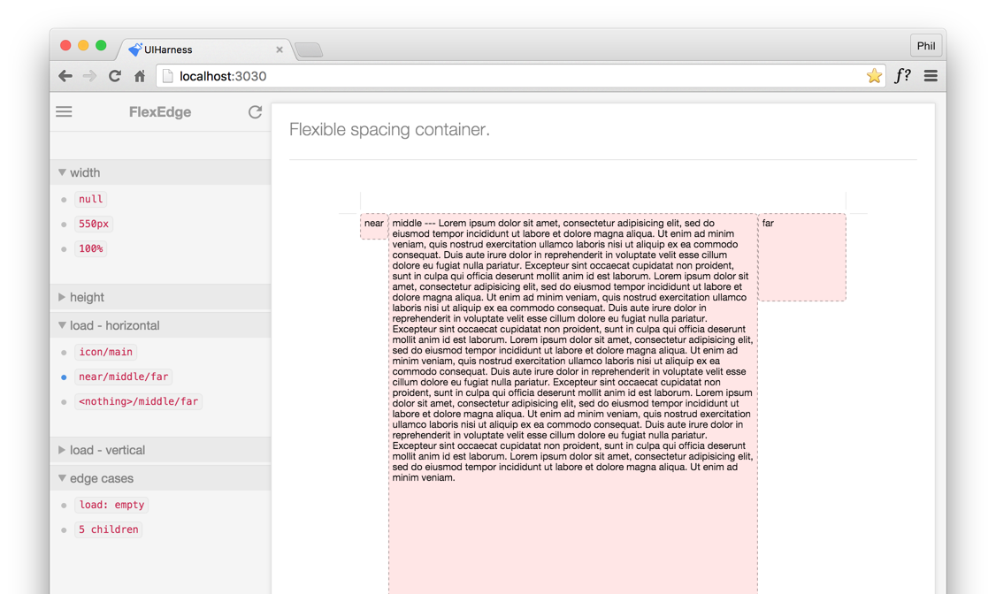

Царствие ему небесное

Slide 10
Особенности SB
Полностью изолированная среда для ваших компонентов (с использованием различных iframe тактик);
HMR — горячая замена модулей;
Работа с любыми React приложениями (будь то Redux, Relay, Meteor);
Поддержка CSS (CSS модули);
Чистый и быстрый пользовательский интерфейс;
Работает внутри вашего приложения (так он использует NPM модули вашего приложения);
Обслуживает статичные файлы (если размещать их внутри вашего приложения);
Расширяемый при необходимости (поддержка пользовательских Webpack загрузчиков и плагинов, 88 пакетов найдено на npm);

Slide 11
Начало работы
React-приложение
npm install -g create-react-app
create-react-app my-app
cd my-app/

Slide 12
Storybook
npm i -g getstorybook
cd my-app
getstorybook
npm install

Slide 13
Погнали
npm run storybook
Порт: 9001 (9009)

Slide 14
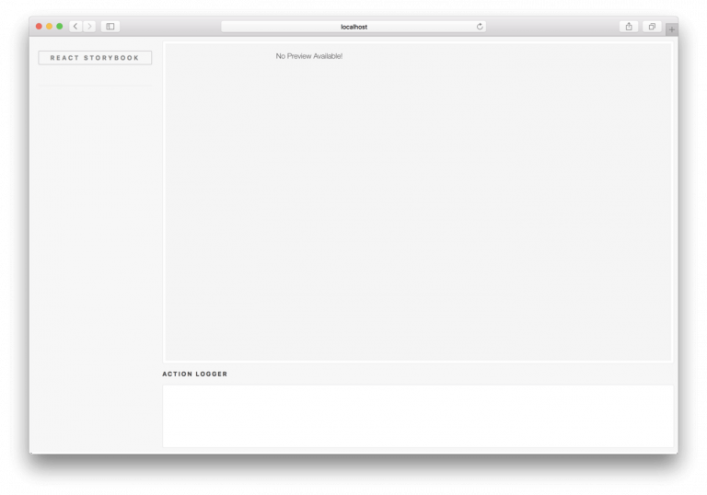

Slide 15
Stories
Наши компоненты с различными состояниями
Возвращают React-элементы

Slide 16
import React from 'react';
import MainSection from '../MainSection';
import { storiesOf, action } from '@kadira/storybook';
storiesOf('MainSection', module)
.add('all active', () => {
const todoItems = [
{ id: 'one', text: 'Item One', completed: false },
{ id: 'two', text: 'Item Two', completed: false },
];
return getMainSection(todoItems);
})
.add('some completed', () => {
const todoItems = [
{ id: 'one', text: 'Item One', completed: false },
{ id: 'two', text: 'Item Two', completed: true },
];
return getMainSection(todoItems);
})
.add('all completed', () => {
const todoItems = [
{ id: 'one', text: 'Item One', completed: true },
{ id: 'two', text: 'Item Two', completed: true },
];
return getMainSection(todoItems);
});
function getMainSection(todos) {
const actions = {
clearCompleted: action('clearCompleted'),
completeAll: action('completeAll')
};
return (
<div className="todoapp">
<MainSection todos={todos} actions={actions} />
</div>
);
}

Slide 18
Ссылки
https://getstorybook.io/
https://github.com/storybooks/storybook

Slide 19

Конец Спасибо за внимание

